Slide 1
Ant Colony Optimization

Slide 2

Intro
outline
演算法架構
程式實作

Slide 3

Intro

Slide 4
演算法基本概念
Intro:
Ant Colony Optimization 為蟻群演算法,
輸入資訊:

Slide 5
Target
短期目標:
1.車輛行為辨認 :
辨認出車輛基本行為,煞車/加速/轉彎/切換車道/上下坡/撞擊
2.危險駕駛警告/回報 :
利用上面的車輛行為結果,訓練出危險駕駛的警告/回報功能
3.危險駕駛/事故紀錄 :
將危險駕駛的行為紀錄之後,提供維修人員資訊做判斷損壞

Slide 6
Target
遠期目標:
1.零件損壞預測 :
利用零件壽命資料,危險駕駛,事故紀錄,來做零件壽命的預測
2.庫存預測 :
配合零件壽命資料,對於庫存的備貨做預測
3.數據分析

Slide 7
Hazard Alert

Slide 8



Intro
描述 :
在駕駛座出危險行為時及時提供警報, 並回報警示至物流系統
需求 :
快速的反應危險行為
(及時提醒,供駕駛人修正)
高精準度
(低誤報率,降低駕駛人困擾)
回報/記錄功能
(提供管理人員與駕駛溝通)

Slide 9
Demand analysis – quickly response
why:
可以及時讓駕駛避免危險
事後提醒, 駕駛人可能會忘記是什麼時候的行為
How:
EDGE computing

Slide 10
Demand analysis - high accuracy
why:
降低駕駛人困擾
數據較不需重複確認真實性,降低過濾數據的麻煩
How:
拉長判斷時間
濾波
離群值過濾

Slide 11
Demand Analysis – report/record
Why:
提供管理人員與駕駛溝通依據
數據分析
How:
物流系統警示同時記錄在報表系統
時序型資料庫依時間紀錄車輛狀態
額外數據分析平台

Slide 12
Target Analysis
預測目標 :
1.急加速
2.急減速
3.急轉彎/彎中超速
4.傾角過大

Slide 13
Target Analysis
急加速造成的損害:
輪胎磨損比例增加
貨物 損傷
急加速定義量:

Slide 14
Target Analysis
急減速造成的損害:
輪胎磨損比例增加
人員/貨物損傷
周圍車輛安全
急減速定義量:
VSCC(車輛安全審驗中心)規定 : >4 m/s^2 (0.41G)

Slide 15
Target Analysis
急轉彎造成的損害:
車輛傾倒
打滑
人員/貨物 損傷
急轉彎定義量:
迴轉半徑 2.2m
30km/h 過 10R 彎道 (R=重心至一後輪距離)

Slide 16
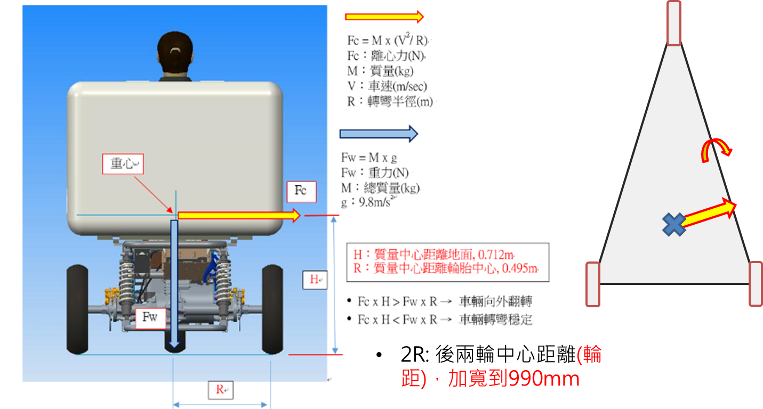
Target Analysis
車輛轉彎發生傾倒條件
Fc x H > Fw x R
資料來源 : 三輪車科專計畫書

Slide 17
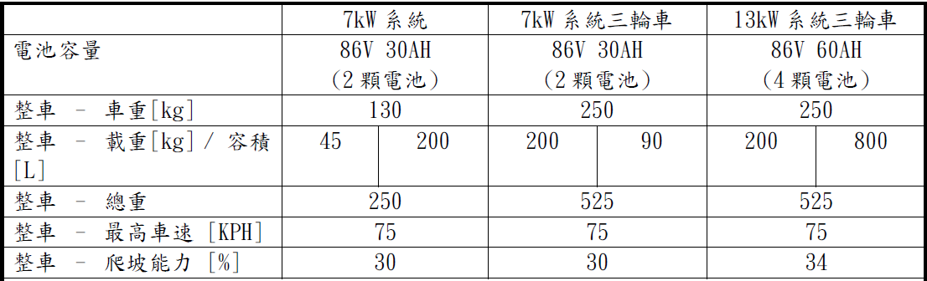
Target Analysis
傾角過大造成的損害:
車輛傾倒
爬坡動力不足
車輛傾角定義量(上坡):
資料來源 : 三輪車科專計畫書

Slide 18
Target Analysis
車輛側傾示意
θ
Θ = arctan(0.495/0.712)
= 34.79930051
資料來源 : 三輪車科專計畫書

Slide 19
車輛資訊接收
警示回傳
零件資訊
Docker
*輸出幾個高可信度的行為,丟入回歸模型
過去計算結果
車輛行為1
IMU資料
ML(分類)
ML(回歸)
行為程度
模糊邏輯
Activation Function
危險駕駛
InfluxDB
車輛行為2
車輛行為3
1.危險駕駛結果
1.急加減
2.左右彎
3.傾角
4……….
1.行為程度分級
2.時間參數
3/15
3/25
5/??
未來
內部程序
django-rest-framework
外部工作

Slide 20
流程圖

Slide 21
Schedule
架構規劃
3/3
influxDB架設
3/15
使用隨機森林
,XGB兩個新的演
算法做預測
4/
移植手機
3/1
3/10
3/23
未來
工作項目展開
完成行為預測,資料
通訊等約 4 支程式
完成資料庫規劃
完成influxDB
API 規劃
完成DjangoDB
API 規劃
完成VCU模糊
邏輯撰寫(X)

Slide 22

Data Base

Slide 23
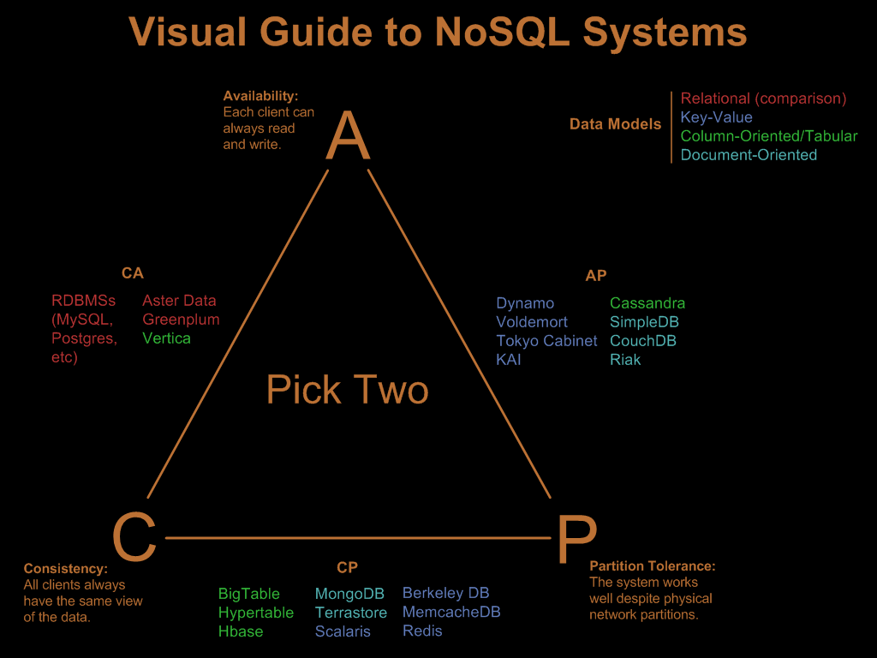
CAP
一致性（consistency）:
Every read receives the most recent
write or an error
可用性（availability）:
Every request receives a (non-error)
response, without the guarantee that
it contains the most recent write
分區容错性（partition tolerance）:
The system continues to operate
despite an arbitrary number of
messages being dropped (or delayed)
by the network between nodes

Slide 24
ACID
Atomicity（原子性）：一個事務（transaction）中的所有操作，或者全部完成，或者全部不完成，不會結束在中間某個環節。事務在執行過程中發生錯誤，會被回滾（Rollback）到事務開始前的狀態，就像這個事務從來沒有執行過一樣。即，事務不可分割、不可約簡。
Consistency（一致性）：在事務開始之前和事務結束以後，資料庫的完整性沒有被破壞。這表示寫入的資料必須完全符合所有的預設約束、觸發器、級聯回滾等。
Isolation（隔離性）：資料庫允許多個並發事務同時對其數據進行讀寫和修改的能力，隔離性可以防止多個事務並發執行時由於交叉執行而導致數據的不一致。事務隔離分為不同級別，包括未提交讀（Read uncommitted）、提交讀（read committed）、可重複讀（repeatable read）和串行化（Serializable）。
Durability（持久性）：事務處理結束後，對數據的修改就是永久的，即便系統故障也不會丟失。

Slide 25
SQL & NOSQL

Slide 26
Django

Slide 27
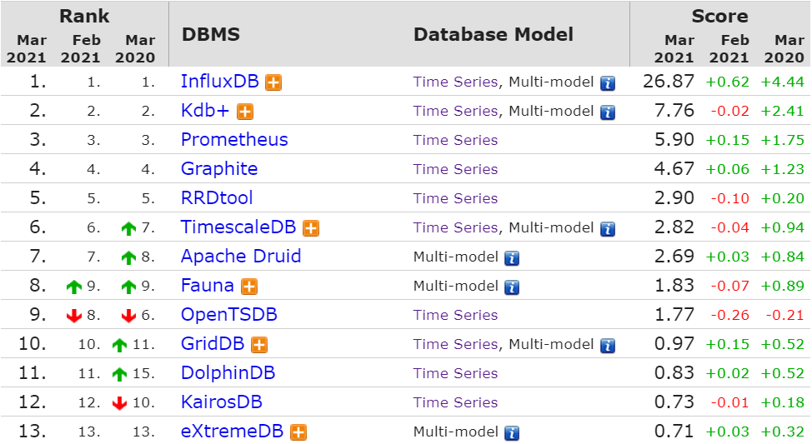
InfluxDB
Intro:
InfluxDB是一直種 “時序型資料庫” (Time-Series DB),
相較其他nosql資料庫, 更適合用來處理時間性質資料
Time-Series DB 排名:
資料來源db-engines.com

Slide 28
InfluxDB
優點
自帶數據過期功能
支持http API
SQL語法操作
自帶管理介面
缺點
多value寫入,會拆成多筆資料
無刪除及更新功能

Slide 29
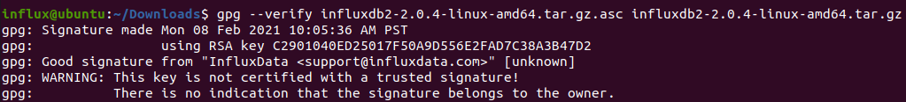
InfluxDB-架設流程
Step1.
wget https://dl.influxdata.com/influxdb/releases/influxdb2-2.0.4-linux-amd64.tar.gz
Step2.
#Download and import InfluxData’s public key:
curl -s https://repos.influxdata.com/influxdb2.key | gpg --import -
step3.
#Download the signature file for the release by adding .asc to the download URL. For example:
wget https://dl.influxdata.com/influxdb/releases/influxdb2-2.0.4-linux-amd64.tar.gz.asc
step4.
#Verify the signature with gpg --verify:
gpg --verify influxdb2-2.0.4-linux-amd64.tar.gz.asc influxdb2-2.0.4-linux-amd64.tar.gz

Slide 30
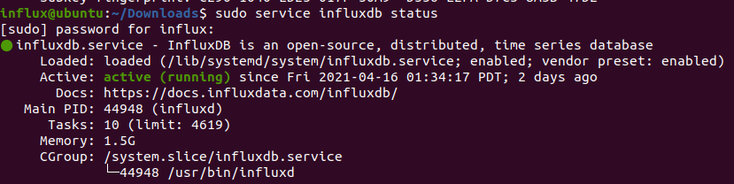
InfluxDB-架設流程
Step5.
# Unpackage contents to the current working directory
tar xvzf path/to/influxdb2-2.0.4-linux-amd64.tar.gz
# Copy the influx and influxd binary to your $PATH
sudo cp influxdb2-2.0.4-linux-amd64/{influx,influxd} /usr/local/bin/
Step6.
# Ubuntu/Debian
wget https://dl.influxdata.com/influxdb/releases/influxdb2-2.x.x-xxx.deb
sudo dpkg -i influxdb2_2.x.x_xxx.deb
sudo service influxdb start
sudo service influxdb status

Slide 31
InfluxDB
資料庫數據及API規劃
網站連結

Slide 32
Edge Computing

Slide 33
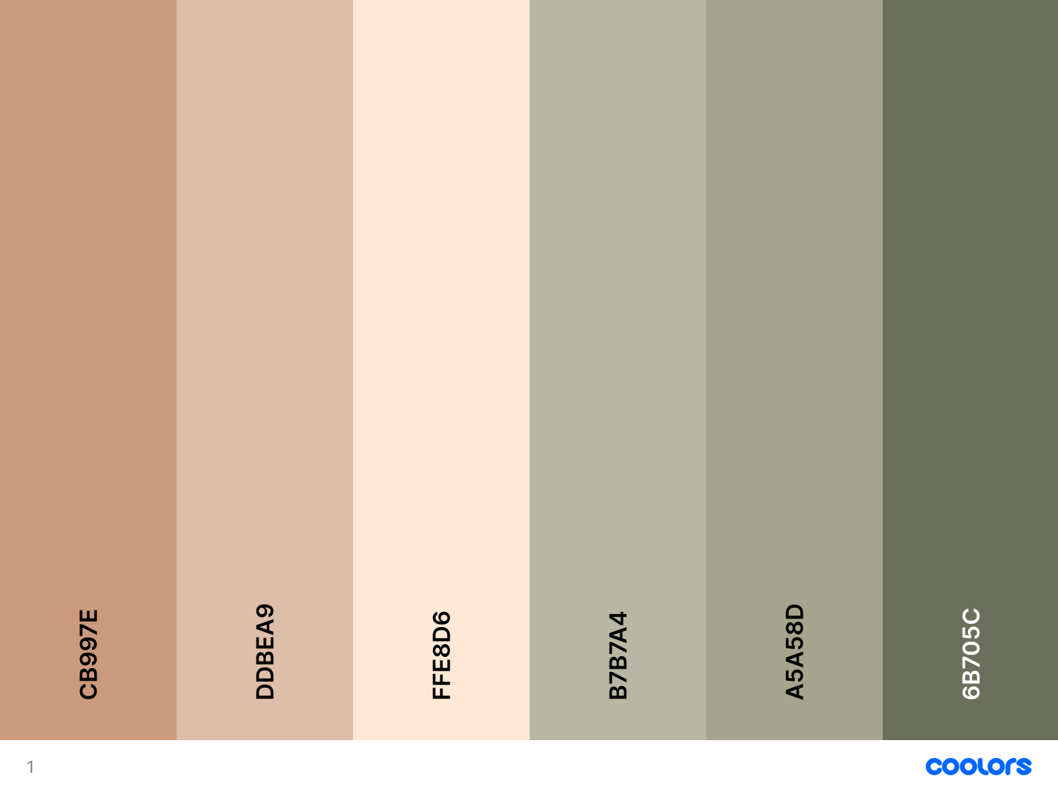
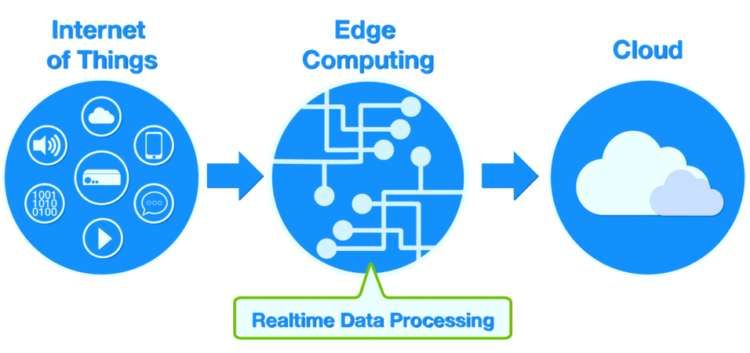
Intro
描述:
邊緣運算是一種分散式運算的架構, 將應用程式、數據資料與服務的運算, 由網路中心節點, 移往網路上的邊緣節點來做處理, 邊緣節點更接近使用者的終端裝置, 可以加快資料處理與傳輸的速度, 減少延遲, 適合和處理巨量資料

Slide 34


Why Edge Computing
背景:
接收車輛資料, 丟入ML模型進行預測後, 對車輛危險行為發出警示
優點:
減少數據傳輸
減少sever運算壓力
縮短警示發出時間
即時的行為警示

Slide 35
How To Implement
手機運算
VCU運算
VCU資料傳出
VCU資料計算
手機
計算/警示
手機警示
回傳雲端
回傳雲端

Slide 36
How To Implement
手機運算
VCU運算
優點:
1.計算速度快
2.計算結果可以直接在同裝置上警示
3.有較足夠的使用空間,可放入較完整模型
缺點:
1.需佔用用戶裝置效能
(可能被質疑耗電等問題)
2.用戶藍芽無連線時,將無法接收到vcu資料
優點:
1.可離線運算
缺點:
1.須配合vcu原本運算工作
2.效能差
3.使用空間少,無法建立好的模型

Slide 37
Model Predict

Slide 38
Statistical Analysis

Slide 39
Machine Learning

Slide 40
Intro
Domain Knowledge
Data Understanding
Outline
Data Preprocess
Algorithm
Modeling
Evaluation

Slide 41
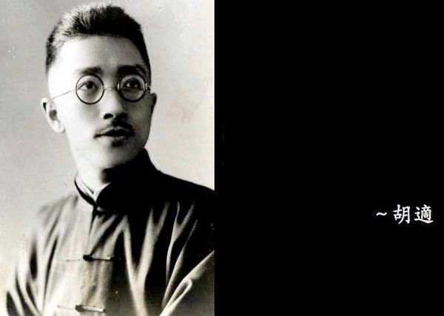
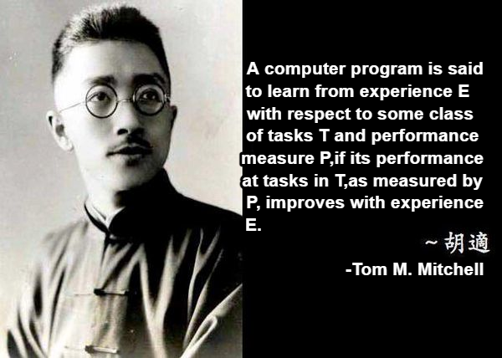
Definition
A computer program is said to learn from experience E with respect to some class of tasks T and performance measure P, if its performance at tasks in T, as measured by P, improves with experience E.
-Tom M. Mitchell
Notes:
一個程式可以根據過去的經驗(Data)去做某些的任務(Task)，然後會有一個評估這些Task做得好不好的效能評估(performance measure)，如果這些效能評估可以透過利用過往資料來提升的話，就叫機器學習。

Slide 42
classification
監督式學習
非監督式學習
強化學習

Slide 43


classification
監督式學習
統計分類
非監督式學習
強化學習
回歸分析

Slide 44
classification
監督式學習
生成對抗網路(GAN)
非監督式學習
強化學習
聚類分析

Slide 45
classification
監督式學習
非監督式學習
強化學習

Slide 46

Machine Learning

Slide 47
Domain Knowledge

Slide 48
Data Understanding

Slide 49
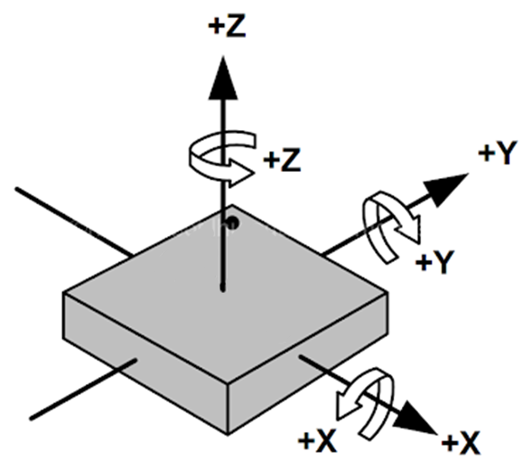
IMU
Accelerometer + gyroscope
Yaw
Pitch
Roll
Notes:
慣性測量單元, 就所謂的IMU, 是結合了加速器與陀螺儀的工具,對智慧型車輛系統來說, 是最基本且必備的感測器, 除了可以用來對車輛狀態做推算以外, 最重要的是可以拿來輔助GPS定位的功能, GPS在許多地方會有接收不到訊號的問題, 所以就必須用IMU做推算

Slide 50
IMU
ACC X
物體延著X軸加速度, 一般是物體行進方向
Yaw
ACC Y
物體延著Y軸加速度
Pitch
ACC Z
物體延著Z軸加速度, 一般跟重力方向平行
Roll

Slide 51
IMU
Roll
翻滾角, 物體以X軸為軸心做旋轉的角度
Yaw
Pitch
俯仰角, 物體以Y軸為軸心做旋轉的角速度
Pitch
Yaw
搖擺角, 物體以Z軸為軸心做旋轉的角速度
Roll

Slide 52
Feature Engineering
Data preprocess

Slide 53
Feature Engineering
數據和特徵決定了模型的上限, 而模型跟演算法只是去逼近這個上限而已
Garbage in,
Garbage out

Slide 54
Data Cleaning
Validity
Completeness
Consistency

Slide 55
Nondimensionalization
Min-Max Normalization
Z-Score Standardization

Slide 56
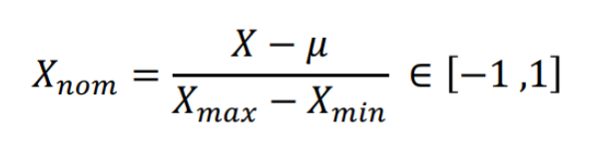
Nondimensionalization
Min-Max Normalization
Z-Score Standardization

Slide 57
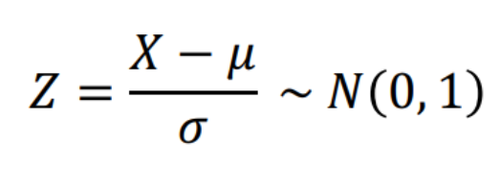
Nondimensionalization
Min-Max Normalization
Z-Score Standardization

Slide 58
PCA
Covariance Matrix

Slide 59
Moving average
Simple Moving Average
Weighted Moving Average
Exponential Moving Average
Cumulative Moving Average

Slide 60
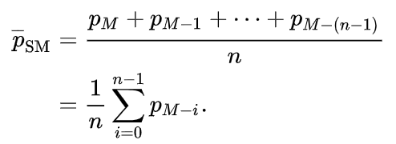
Moving average
Simple Moving Average
Weighted Moving Average
Exponential Moving Average
Cumulative Moving Average

Slide 61
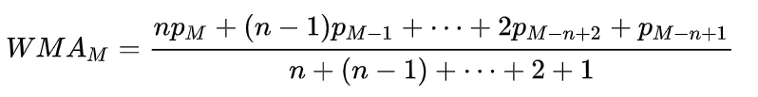
Moving average
Simple Moving Average
Weighted Moving Average
Exponential Moving Average
Cumulative Moving Average

Slide 62
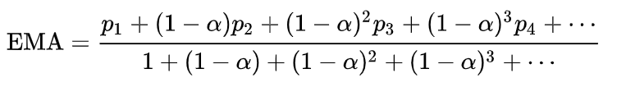
Moving average
Simple Moving Average
Weighted Moving Average
Exponential Moving Average
Cumulative Moving Average

Slide 63
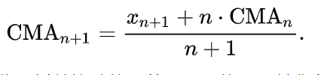
Moving average
Simple Moving Average
Weighted Moving Average
Exponential Moving Average
Cumulative Moving Average

Slide 64
Kalman

Slide 65
Algorithm
Fuzzy Control

Slide 66
Fuzzy Control
模糊控制是以
為基礎的計算機智能控制
1.模糊集合論
2.模糊語言變量
3.模糊邏輯推理

Slide 67
Fuzzy sets
模糊集合是明確集合擴展的一種數學基本概念

Slide 68
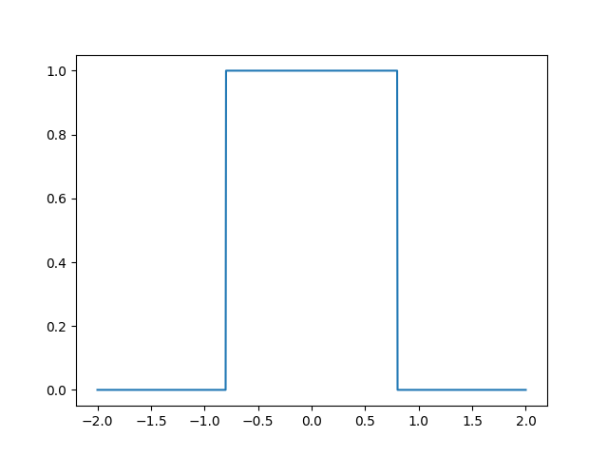
Fuzzy sets
明確集合
模糊集合

Slide 69
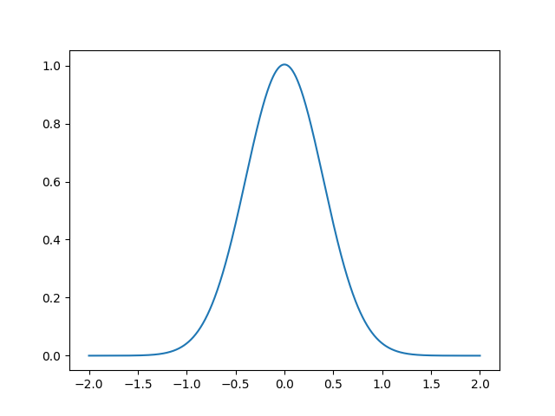
Fuzzy sets
明確集合
模糊集合

Slide 70
FLC Design
Step 1. 定義輸入及輸出變數
Input : 行進速度, Y, Yaw
Output : 轉彎程度

Slide 71
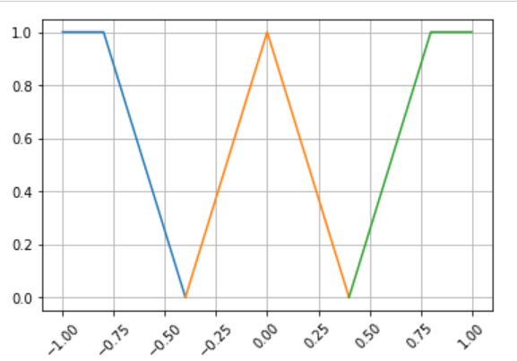
FLC Design
Step 2.決定模糊化策略
Input : Yaw
Input : Y
模糊子集 | 說明 | 梯形範圍
YawL | Yaw逆時過高 | -1,-1, -0.75, -0.5
YawM | Yaw正常 | -0.5, 0, 0, 0.5
YawH | Yaw順時過高 | 0.5, 0.75, 1, 1
模糊子集 | 說明 | 三角形範圍
YL | Y負值過高 | -1,-1, -0.75, -0.5
YM | Y | -0.5, 0, 0, 0.5
YH | Y過高 | 0.5, 0.75, 1, 1

Slide 72
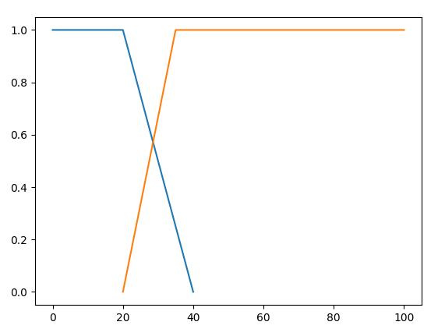
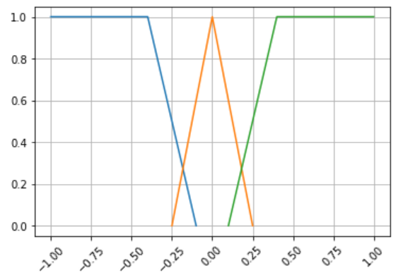
FLC Design
Step 2.決定模糊化策略
Input : 行進速度
Output : 轉彎程度
模糊子集 | 說明 | 三角形範圍
SN | 速度正常 | 0, 0, 20, 40
SH | 高速 | 20, 35, 100, 100
模糊子集 | 說明 | 三角形範圍
TL | 高速左彎 | -1, -1, -0.4, -0.1
TM | 適中 | 0.25, 0, 0, 0.25
TR | 高速右彎 | 0.1, 0.4, 1, 1

Slide 73
FLC Design
Step 3. 模糊規則建立與推論
If y is YL and 行進速度 is SN and Yaw is YawL then 轉彎程度 is TM
If y is YM and 行進速度 is SN and Yaw is YawL then 轉彎程度 is TM
If y is YH and 行進速度 is SN and Yaw is YawL then 轉彎程度 is TM
If y is YL and 行進速度 is SH and Yaw is YawL then 轉彎程度 is TL
.
.
.
.
.

Slide 74
FLC Design
Step 3. 模糊規則建立與推論
 |  | Y/行進速度
 |  | YL/SN | YM/SN | YH/SN | YL/SH | YM/SH | YH/SH
Yaw | YawL | TM | TM | TM | TL | TL
 | YawM | TM | TM | TM | TL | TM | TR
 | YawH | TM | TM | TM |  | TR | TR

Slide 75
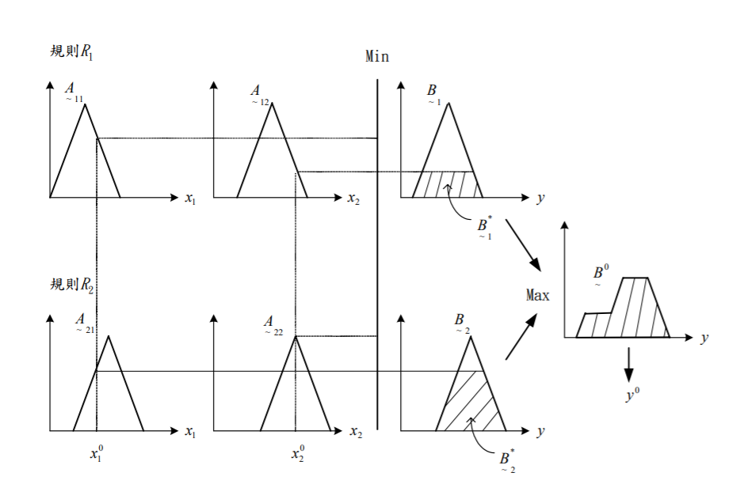
FLC Design
Step 4. 決定解模糊化策略
重心法:
不明資料來源

Slide 76
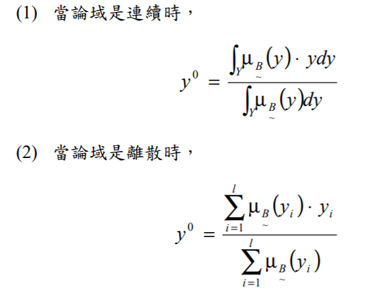
FLC Design
Step 4. 決定解模糊化策略
重心法:
不明資料來源

Slide 77
Advantage
簡化系統複雜性
可用於非線性, 時變, 模型不完全的系統上
語言式控制, 不必建立完整數學模式, 可將專家知識轉換成模糊控制

Slide 78
Fuzzy Implement On STM32

Slide 79
Risk
風險描述:
1. 耗時 : VCU上計算還是可能會有過慢的問題
2. 精確度 : 精確度提升不易
風險處置:
1. 耗時 : 將急煞車/急減速,直接套用簡單的明確邏輯
2. 精確度 : VCU目前沒有提升的方法
(模糊邏輯可以套用在雲端運算的邏輯上,將激勵函數的形式改為模糊邏輯判斷,
神經網路可以有更好的準確度)
後續目標:
目前把幾個行為的邏輯規則都定義好了,梯形的模糊物件也寫成了函式,其他行為之後可以直接繼承物件

Slide 80
Algorithm
K-Nearest-Neighbor

Slide 81
K-Nearest-Neighbor
kNN是一種可用於分類與回歸的無母數統計方法
K-NN classification :
輸出為分類族群, 分類依據是由其鄰居的分類做”多數表決”來確定
K-NN regression :
輸出是該物件的屬性值, 依據K個最近鄰居的值做平均而得

Slide 82
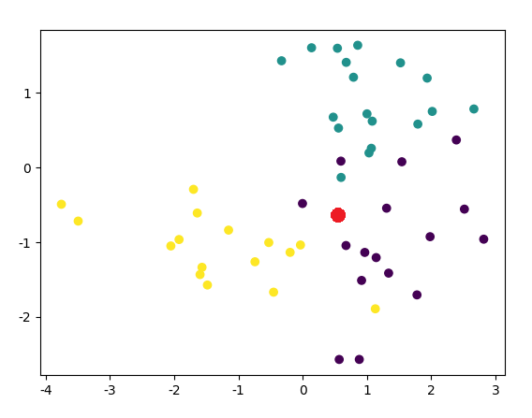
K-NN Predict
Step 1. 將待預測目標的特徵丟入訓練好的特徵空間

Slide 83
K-NN Predict
Step 2. 算出待預測目標點與所有訓練點的歐式距離

Slide 84
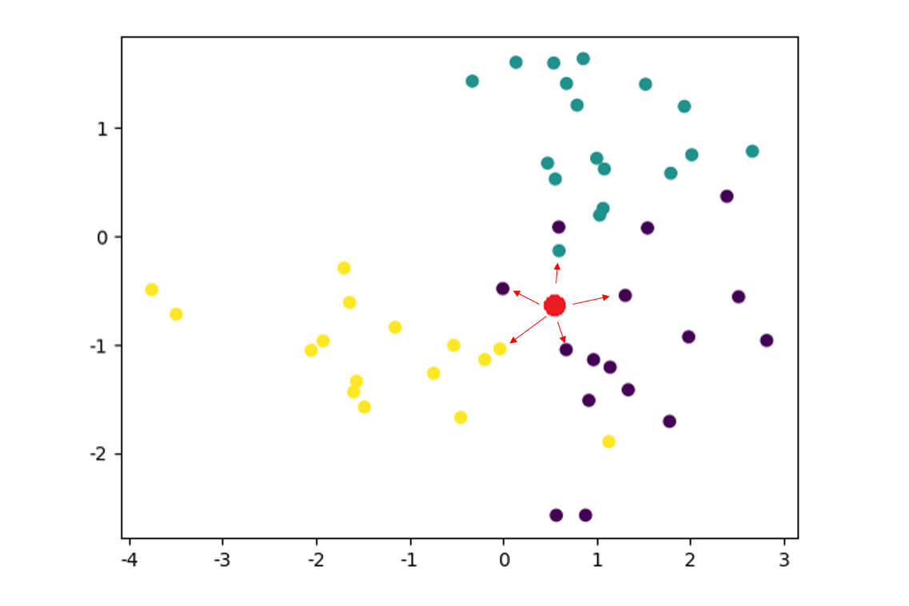
K-NN Predict
Step 3. 排序出距離,取前K個目標

Slide 85
K-NN Predict
Step 4. 投票算出結果
X 3
X 1
X 1
Test data =

Slide 86
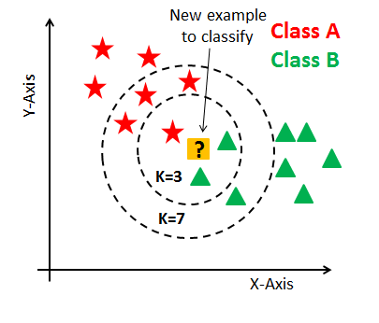
K-NN Predict

Slide 87
K-Dimensional Tree :
建構步驟:
Step 1. 輪流選擇不同維度的軸當分割面
Step 2. 由垂直分割面座標的中位數做為區隔,邊放入子樹

Slide 88
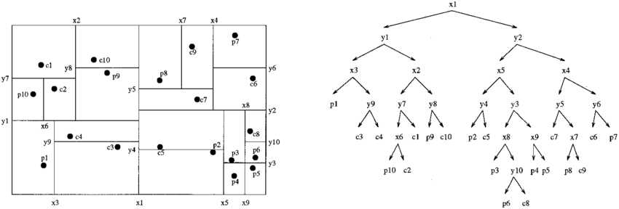
K-Dimensional Tree :
建構步驟:

Slide 89
K-Dimensional Tree :
搜尋方法:
Step 1. 從根結點開始,遞迴依照父節點區分往右子樹還是左子樹走
Step 2. 記錄所有路徑, 到達葉節點之後, 暫定為目前最近點
Step 3. 從被搜尋節點到目前最近點畫出一個圓, 回溯所有路徑, 判斷是否有跟路徑節點中切分出來的平面有交割, 如有交割需搜尋切分節點與另一邊的平面, 並繼續記錄路徑
Step 4. 遞迴全部回溯完畢即完成搜尋

Slide 90
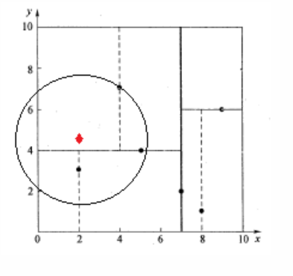
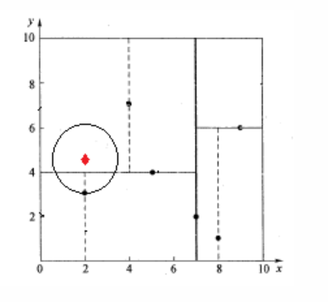
K-Dimensional Tree :
搜尋方法:
圖片來源https://iter01.com/507556.html

Slide 91
Ball Tree
建構方法:
Step 1. 選擇一個離當前圓心最遠的觀測點 i1 和一個距離i1最遠的點i2
Step 2. 剩下所有的點, 選擇i1或i2較近的點, 分配成兩個新的圓, 計算半徑
Step 3. 不斷遞迴以上步驟到最後一個點

Slide 92
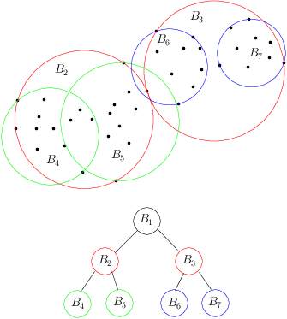
Ball Tree
建構方法:

Slide 93
Ball Tree
搜尋方法:
Step 1. 從上而下尋找較近的點, 從路經所有節點中找到最近的觀測點, 計算出與這個觀測點的距離當作上界
Step 2. 檢查最近觀測點的兄弟節點的圓心距離是否 > 兄弟節點的圓半徑+前面的上界值
Step 3. 如果step2不成立, 則需同樣方法檢查兄弟節點內的子樹

Slide 94
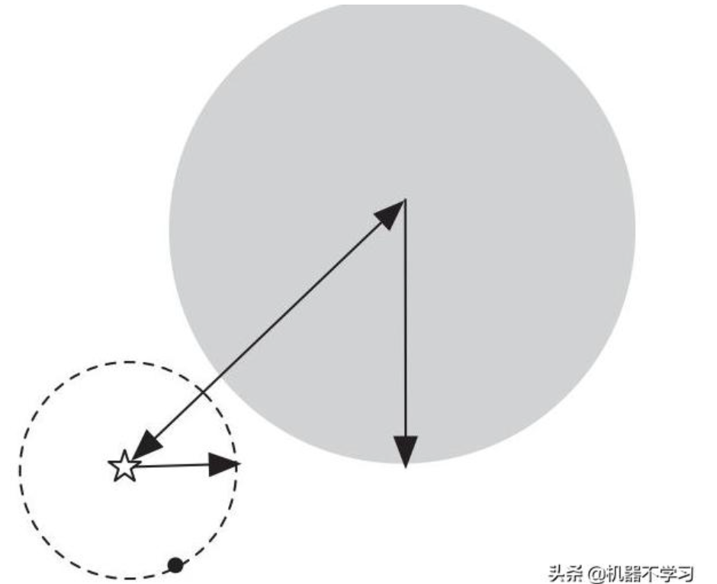
Ball Tree
搜尋方法:
圖片來源https://kknews.cc/zh-tw/code/bpvpp96.html

Slide 95
K-NN implement on STM32

Slide 96
Algorithm Compare
模糊邏輯 vs KNN
 | 模糊邏輯 | KNN
實現難度 | 比起KNN稍微難一點 | 各方面都算簡單
執行速度 | 單個項目執行時間0.13ms | 每一輪執行時先100ms
消耗空間 | 空間消耗極低,只需要建構模糊集合就好 | 空間依照訓練資料做成長
精確度 | 精確度依照專家經驗程度 | 精確度高
優點 | 計算量非常低,實現容易 | 精準度高,實現容易
缺點 | 需要有深厚的領域知識來建立邏輯規則 | 計算量跟消耗空間都高,需要額外的優化機制,以免演算法太僵硬

Slide 97
Algorithm
Decision Tree

Slide 98
Algorithm
Random Forest

Slide 99
Random Forest
Random forest是由多棵決策樹組成的整合演算法
概念 :
Bagging演算法
自助抽樣(.632自助法)
每棵樹進行多數投票/平均

Slide 100
Random Forest
模型建構方法 :
Step 1. 自助法抽取樣本
Step 2. 隨機選取部分特徵
Step 3. CART算法進行樹的建構
Step 4. 使用以上方法, 建構指定數量的決策數
模型預測方法:
Step 1. 每棵樹都對測試資料進行預測
Step 2. 將每棵樹的結果進行投票(分類)/平均(回歸)

Slide 101
Random Forest
優點
易解釋,可視覺化
不須太多預處理
與決策數相比,不容易過擬和
自帶out0-of-bag(oob)錯誤評估功能
易於並行處理
缺點
只適合處理大樣本

Slide 102
Algorithm
Gradient Boosting Decision Tree

Slide 103
Gradient Boosting Decision Tree
GBDT是決策樹迭代的演算法
概念 :
boosting演算法
回歸樹
殘差擬和

Slide 104
Gradient Boosting Decision Tree
模型建構方法 :
Step 1. 生成回歸樹訓練樣本
Step 2. 將樣本丟入訓練好的樹, 生成預測值
Step 3. 將樣本真實目標值減去預測值的殘差, 設定為新的訓練目標
Step 4. 重複迭代, 直到達成需要的精確度
模型預測方法:
Step 1. 將資料同時丟入每一顆樹, 獲得預測值
Step 2. 相加所有預測值

Slide 105
Gradient Boosting Decision Tree
優點
準確率比RF等等模型都還高
不須太多預處理
低偏差,低方差
預測時可以並行計算
缺點
訓練無法並行處理
不適合處理高維/稀疏數據

Slide 106
Algorithm
Extreme Gradient Boost

Slide 107
Extreme Gradient Boost
XGBoost是類似GBDT決策樹迭代的演算法
與GBDT主要差別 :
XGBoost | GBDT
支持線性分類器 | 只能使用CART
優化函數進行二階展開 | 只有一階倒數
正則化項,進行複雜度懲罰 | 無
支持抽樣 | 無
並行訓練 | 無

Slide 108






Extreme Gradient Boost
目標函式
n : 樣本個數
Fk : 第 k 個樹
Yi : 第 i 個樣本真實標籤
Fk : 模型複雜度函樹
ŷ : 模型的第 i 個輸出值
K : 樹的個數

Slide 109


Extreme Gradient Boost
追加法訓練
將t-1顆樹訓練完之後, 不調整前面模型, 針對第k顆樹作訓練
將目標函式可以隨著更改為
t-1顆樹已知情
況下可視為常數
二階泰勒展開
#

Slide 110


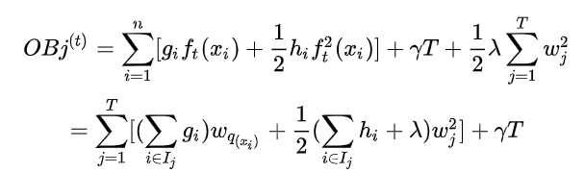
Extreme Gradient Boost
正則化項
假設待訓練第t顆樹有T個葉節點,葉節點的輸出向量用[w1,w2….]表示
# T為葉節點數, Wj為節點j的輸出, γ是系數
目標函式簡化

Slide 111

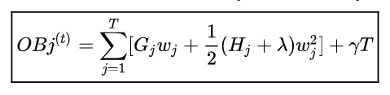
Extreme Gradient Boost
目標函式簡化

Slide 112


Extreme Gradient Boost
目標函式優化
可以看到這是一個二次函數, 因此最小值會出現在 x = -b/2a

Slide 113
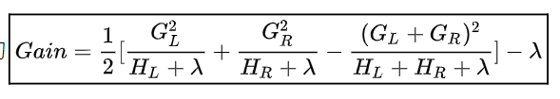

Extreme Gradient Boost
生成數策略
R將分裂後的損失函數, 剪去分裂前的損失函數, 就稱為gain
#
越大, OBJ就會越小

Slide 114
Extreme Gradient Boost
優點
訓練速度更快
方差更低
不易過擬合
缺點
訓練無法並行處理
不適合處理高維/稀疏數據

Slide 115
Algorithm
Neural Network

Slide 116
Modeling

Slide 117
Evaluation

Slide 118
Au8:2

Slide 119
Schedule
2020/11
2021/01
未來
將KNN演算法移植到STM32上面進行開發
將模糊邏輯使用C語言實現
使用國外的30萬筆數據，在PC端進行KNN模型訓練
因耗時太久,嘗試對演算法進行多輪運算切割
→還是耗時太久,放棄使用KNN,改成模糊邏輯
移植手機運算
2020/12
2021/02

Slide 120
Data Mining

Slide 121
零部件資訊
行車路徑/時間
雲端資料庫
BD資料庫
資料處理/分析系統
IMU資料讀取
IMU資訊
I2C
ISM330DLC
VCU駕駛行為判斷
MongoDB
SQLite
Domain Knowledge
Python
Statistic
SPSS
Answermind
車輛基本資訊
雲端AI運算

Slide 122
雲端呈現
AI系統
資料
後處理
Neural network
kNN
RF
SVM
fuzzy
OpenCV
Matlab
HTML
CSS
JS

Slide 123
物流平台系統
WMS API 規劃
功能驗證
項目邏輯討論

